Slide 1
Références COPC
Stream FACTURER LES DO
2.22 Facturer le donneur d’ordre
Indicateurs de performance

Slide 2
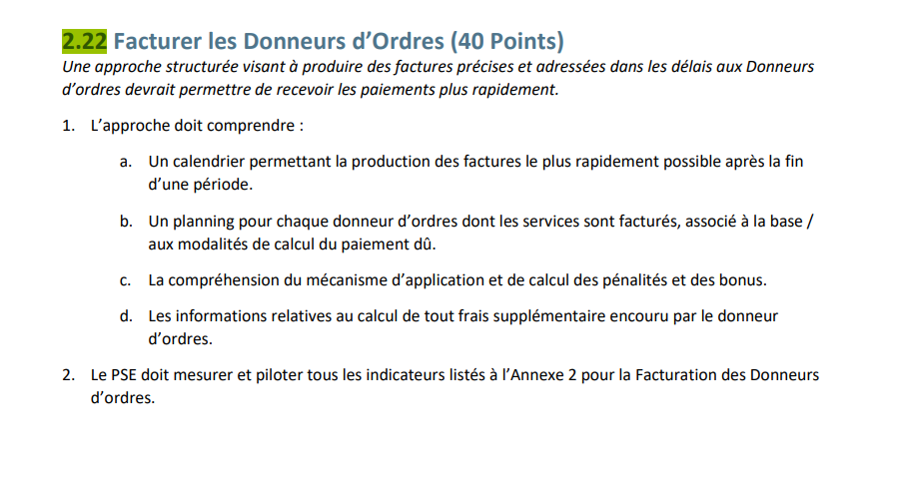

Slide 3
